Slide 1
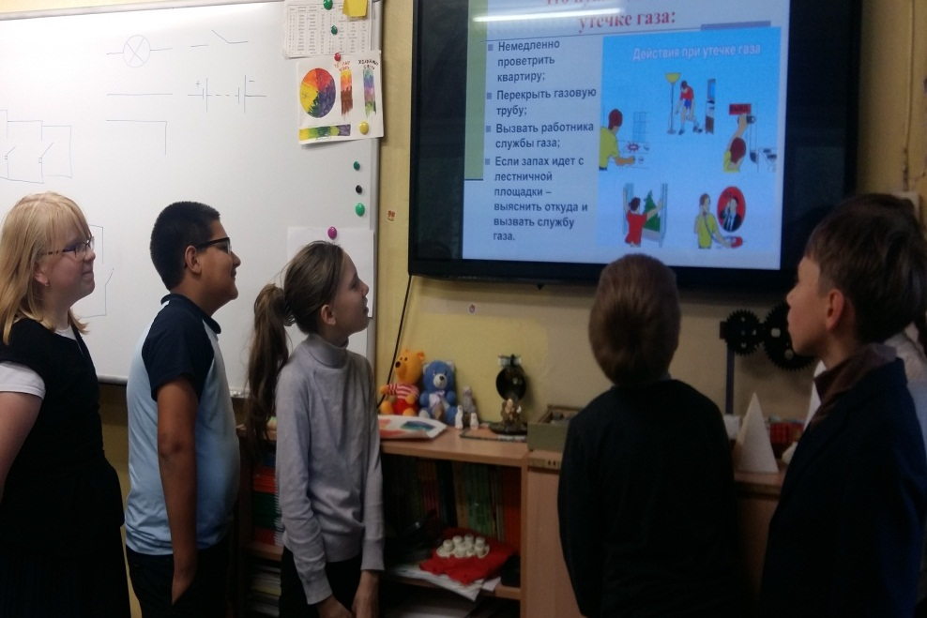
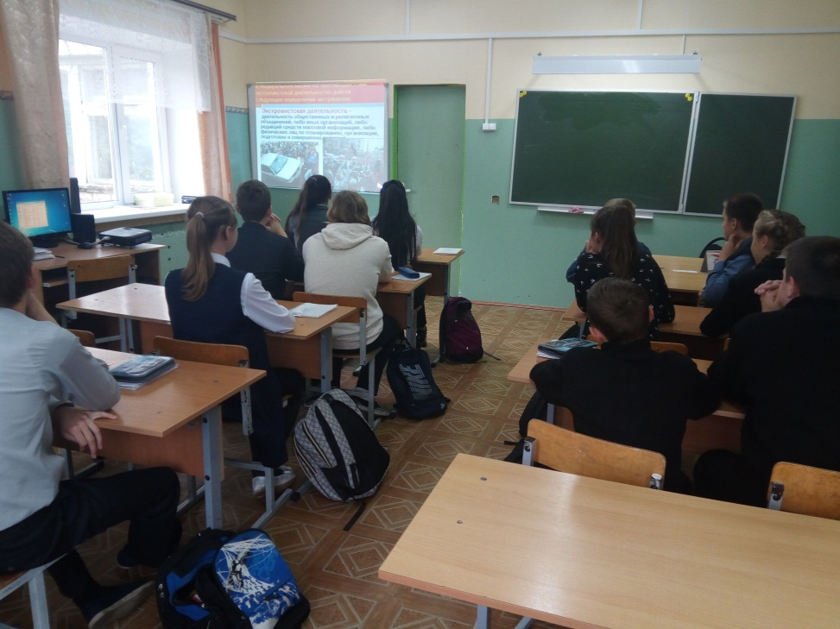
Месячник Безопасности в МОУ «Щербининская ООШ»
Классный час в 5 классе «Жить без опасностей!»
Классный час 8 классе «Экстремизм»

Slide 2
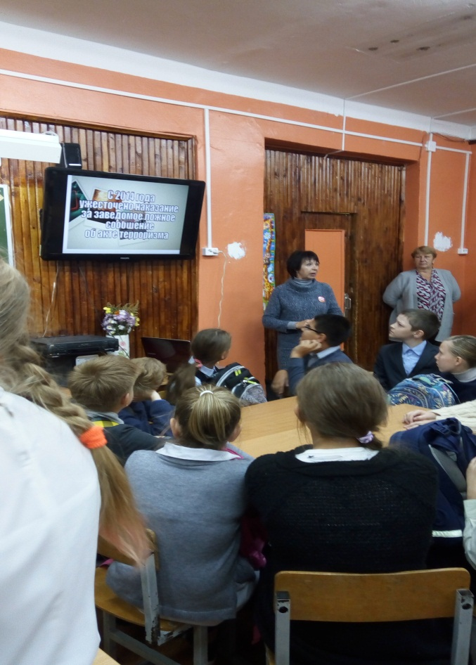
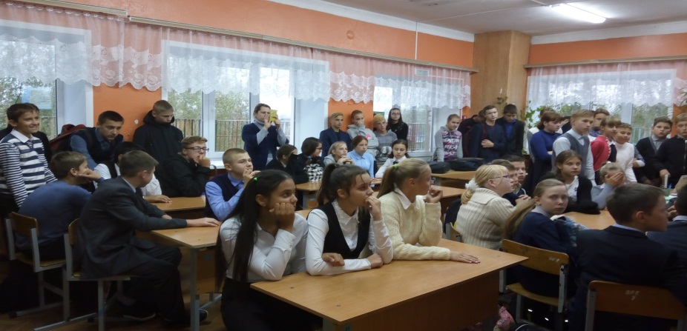
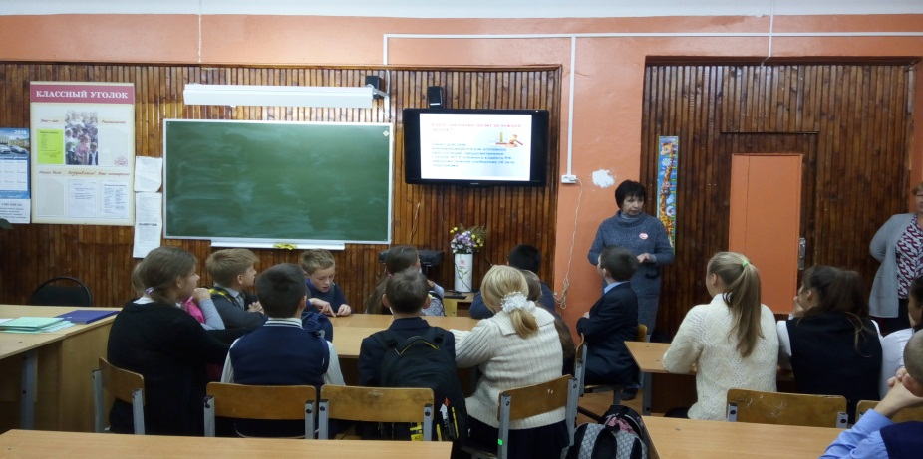
Информационное занятие о ложных сообщениях про террористический акт

Slide 3
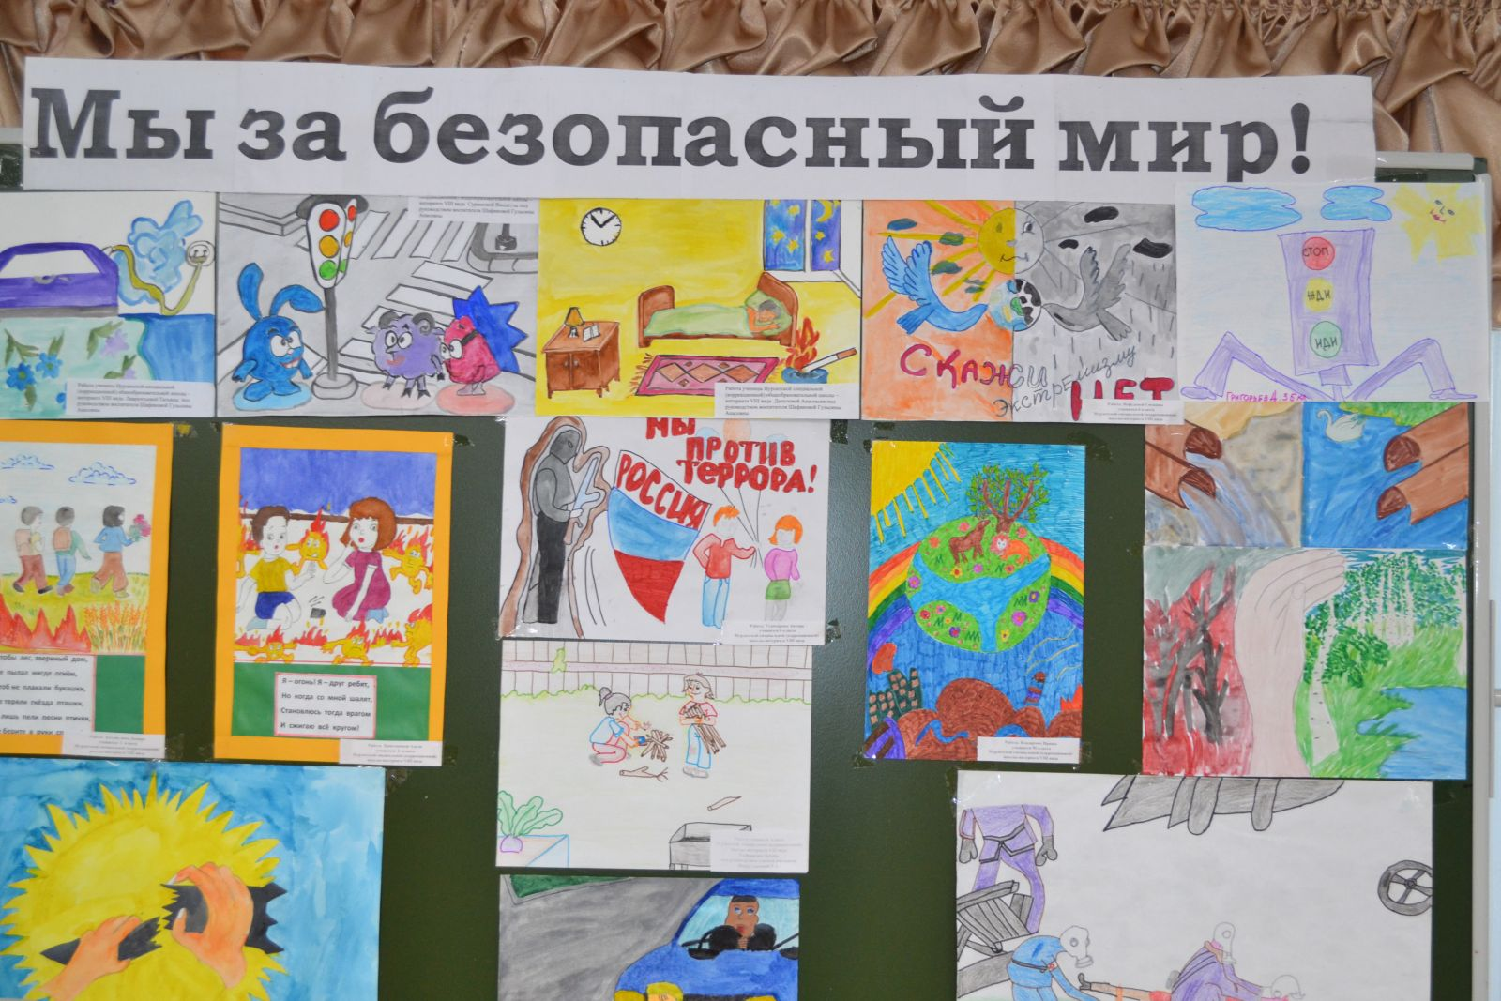
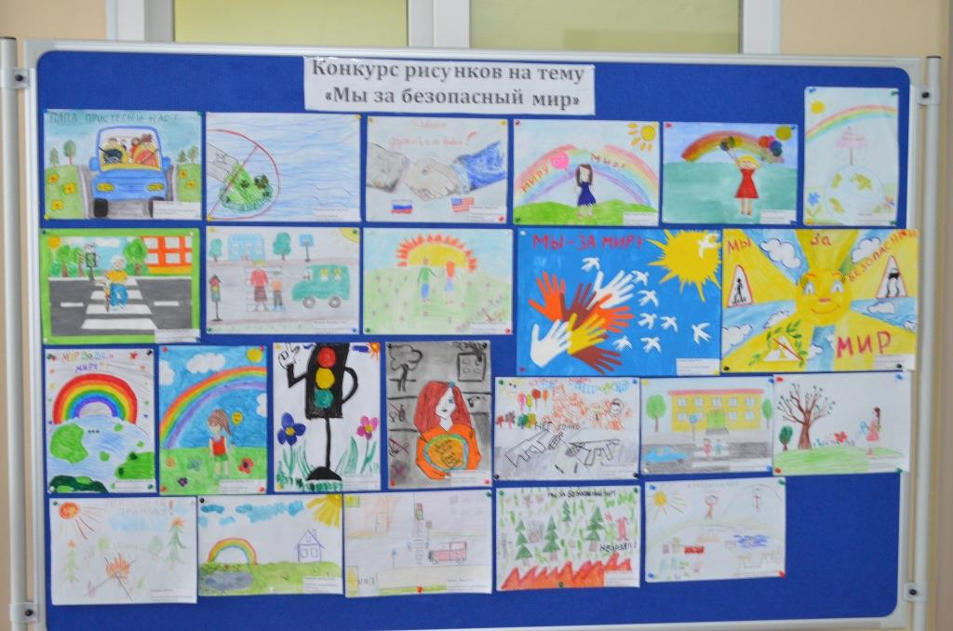
Выставка рисунков в начальных классах

